Slide 1
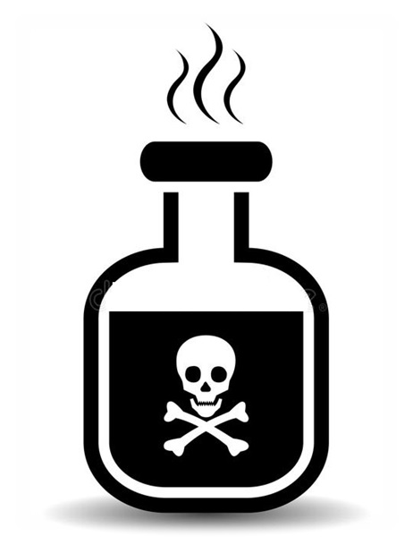
Наркомания – шаг в пропасть
Психолог Нарыкова А.С.

Slide 2
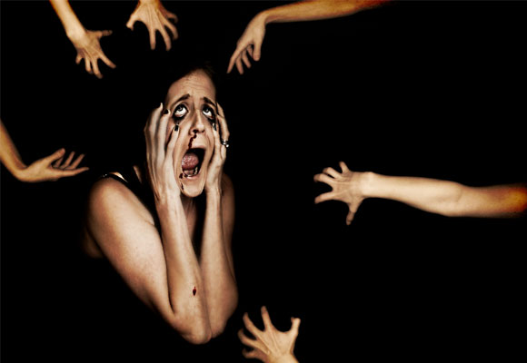
Что такое наркомания?
Греческое «narke»- оцепенение, а «mania»- безумие, сумасшествие.

Slide 3
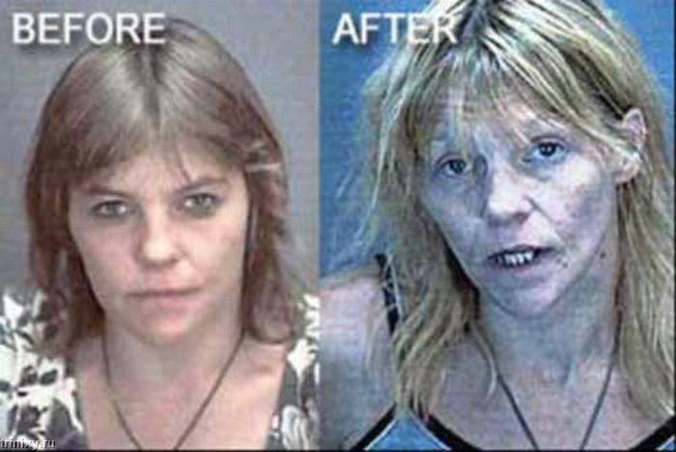
Кто такой наркоман?
Наркоманами становятся и остаются обычно те люди, у кого недостаток физических, духовных сил для того, чтобы бороться за хорошую жизнь, найти свое место в жизни. Став наркоманом, человек уже не отвечает за свои поступки. Он становится раздражительным. Часто наркоманы совершают кражи, другие преступления. Наркоманы становятся больными людьми.

Slide 4
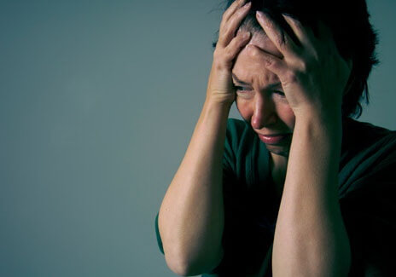
Какие изменения происходят с людьми употребляющими наркотики?

Slide 5
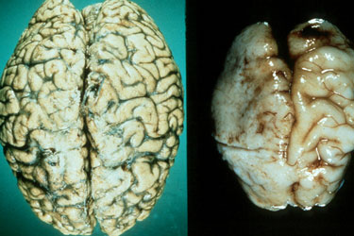
Воздействие на головной мозг
Притупляется способность думать, наблюдать, быть внимательным. Человек не контролирует свое поведение, а поэтому может совершать поступки, которые наносят вред окружающим его людям.

Slide 6
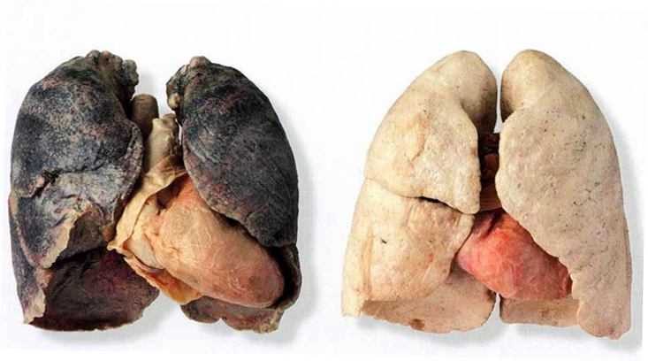
Воздействие на дыхательную систему
Наркоманы часто умирают от паралича дыхательного центра в результате передозировки.

Slide 7
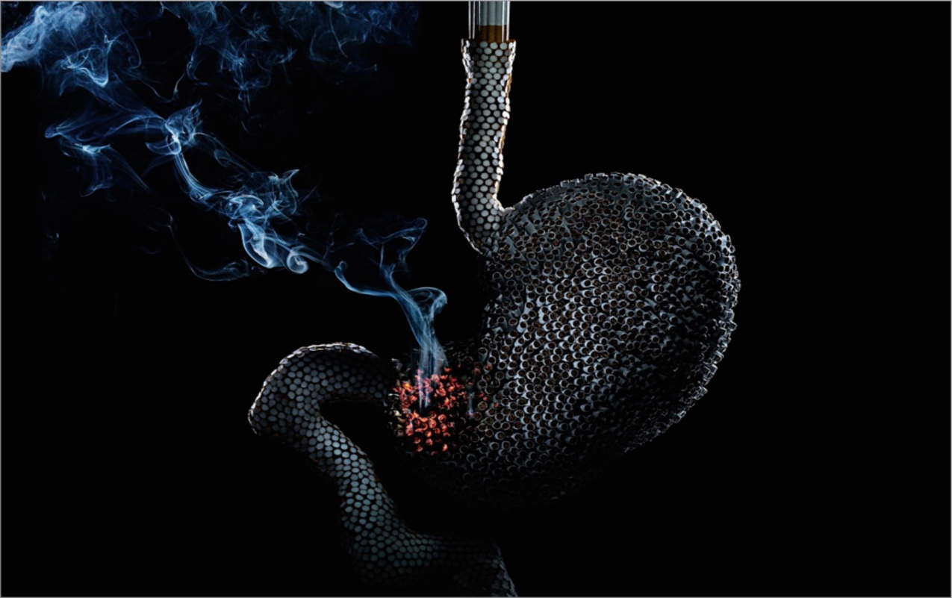
Воздействие на пищеварительную систему
Пища не в полной мере переваривается и усваивается. Наркоманы обрекают себя на хроническое голодание и имеют дефицит веса.

Slide 8
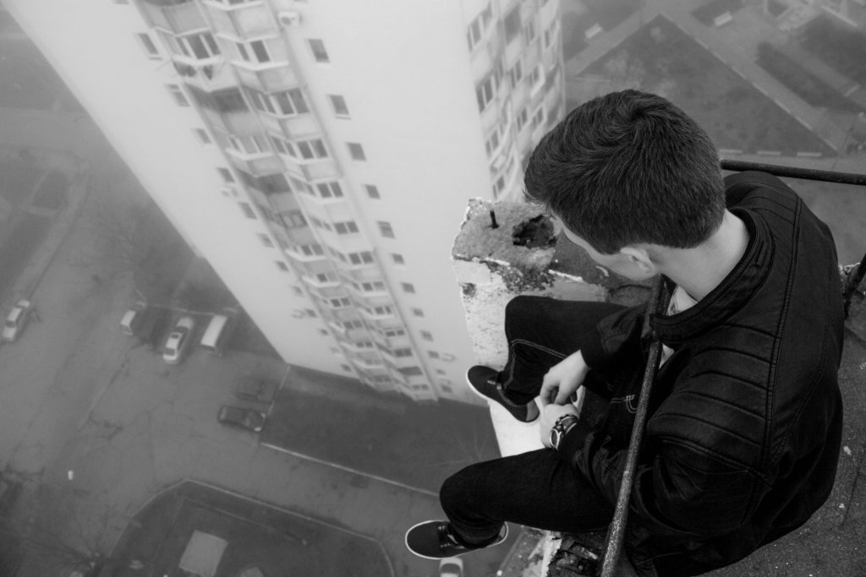
Почему люди принимают наркотики?
Взбодриться или расслабиться
Из любопытства
От одиночества

Slide 9

Мифы
Миф 1. «Ничего не случится, если ты попробуешь только один раз»
Миф 2. «Существуют «тяжелые» и «легкие» наркотики.
Миф 3. «Я всегда могу завязать, если захочу».
Миф 4. «Наркотики дают возможность интеллектуального развития».
Миф 5. «Наркомания полностью излечима на любой ее стадии»

Slide 10
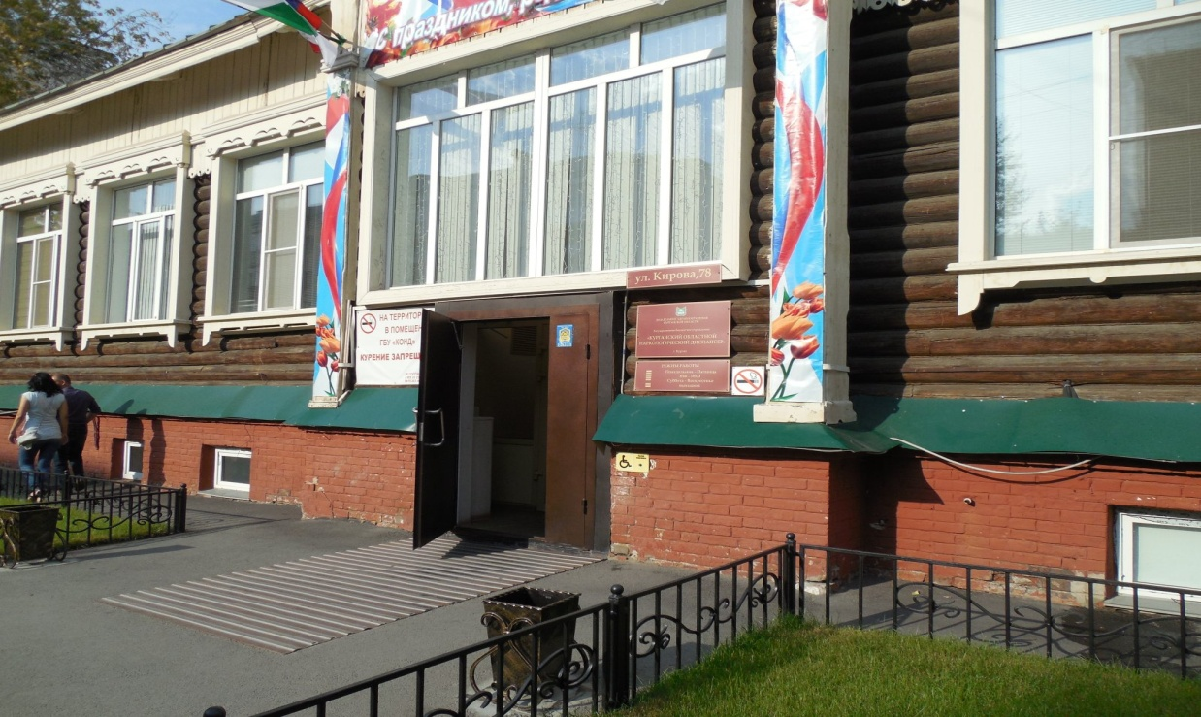
НО! Если вдруг произошла ситуация обратная и отказаться вы не смогли, если чувствуете, что самостоятельно вы не сможете справиться и вам нужна помощь, вы всегда можете обратиться в ГБУ «Курганский областной наркологический диспансер» к врачу психиатру-наркологу, психологу и другим специалистам подросткового наркологического кабинета. Как лично, так и по телефону анонимной психологической помощи 46-64-54.

